Slide 1
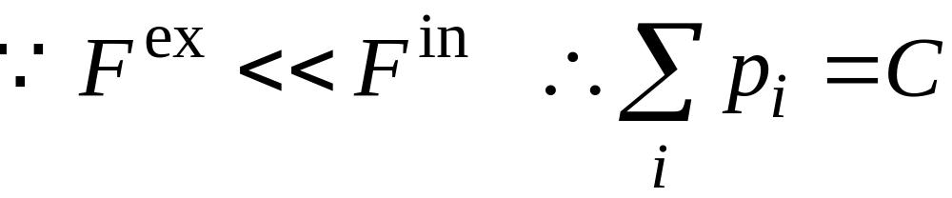
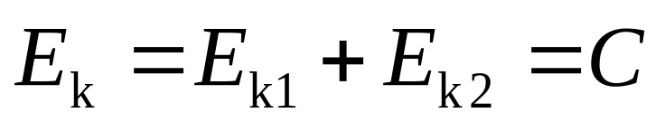
碰撞 两物体互相接触时间极短而互作用力较大
的相互作用 .
完全弹性碰撞 两物体碰撞之后， 它们的动能之
和不变 .
非弹性碰撞 由于非保守力的作用 ，两物体碰撞
后，使机械能转换为热能、声能，化学能等其他形式
的能量 .
完全非弹性碰撞 两物体碰撞后,以同一速度运动 .

Slide 2
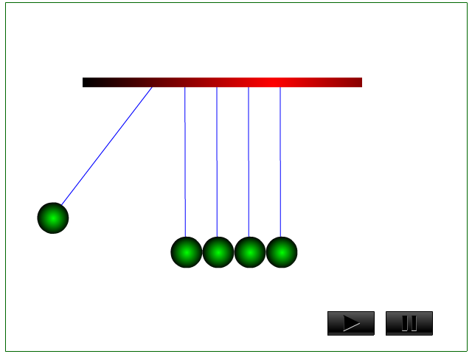
完全弹性碰撞
（五个小球质量全同）

Slide 3


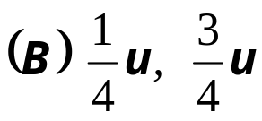
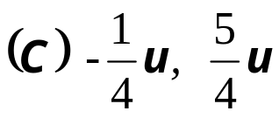
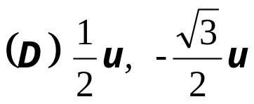

思考题 小球A和B的质量相同,B球原来静止,A球以速度u与B作对心碰撞.这两球碰后的速度 和 的各种可能值中是下列哪一组?

Slide 4




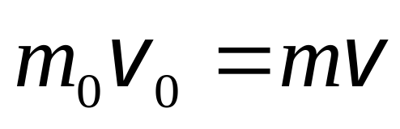
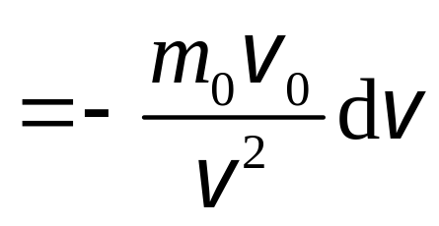
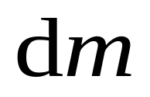
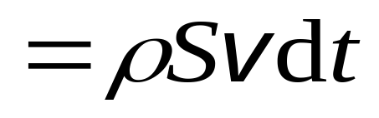
例 1 在宇宙中有密度为 ρ 的尘埃, 这些尘埃相对 惯性参考系是静止的 . 有一质量为 的宇宙飞船以 初速 穿过宇宙尘埃, 由于尘埃粘贴到飞船上, 致使 飞船的速度发生改变 . 求飞船的速度与其在尘埃中飞 行时间的关系 . (设想飞船的外形是面积为S的圆柱体)
解 尘埃与飞船作完全非弹性碰撞, 把它们作为一个系 统, 则 动量守恒 .
即
得

Slide 5
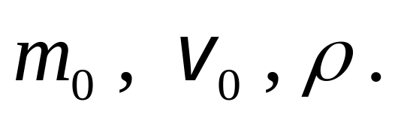

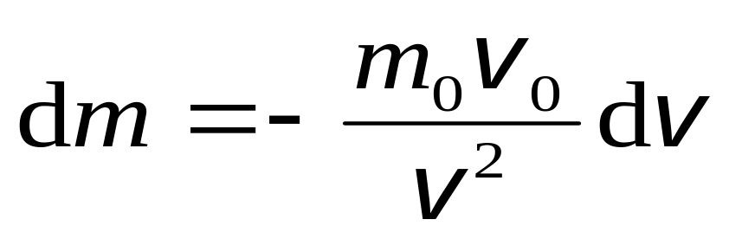
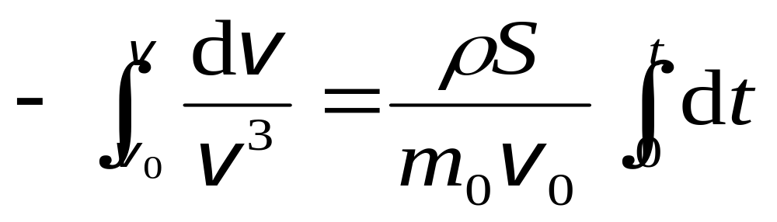
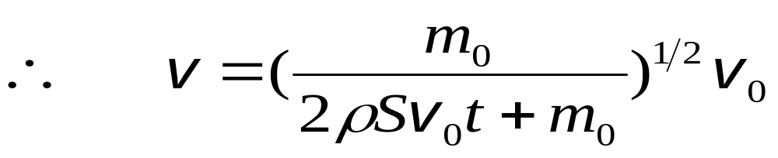
已知
求 与 的关系 .
解

Slide 6

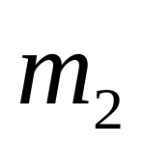
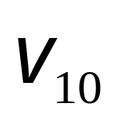
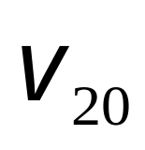

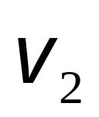
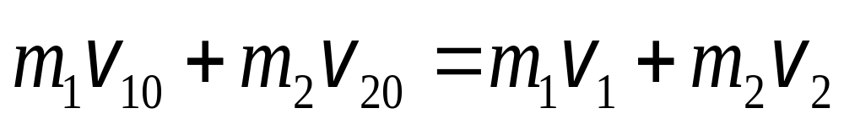




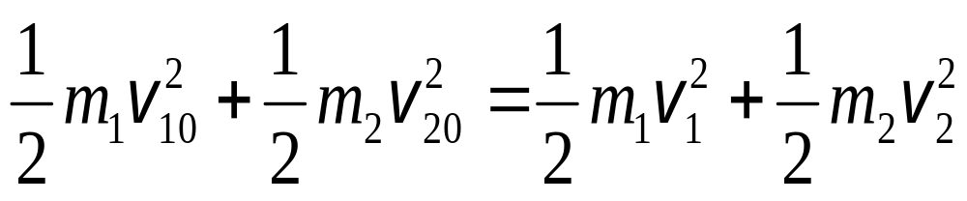
例 2 设有两个质量分别为 和 ,速度分别为 和 的弹性小球作对心碰撞 , 两球的速度方向相同. 若碰撞是完全弹性的,求碰撞后的速度 和 .
解 取速度方向为正向，由动量守恒定律得
碰前
由机械能守恒定律得
碰后

Slide 7
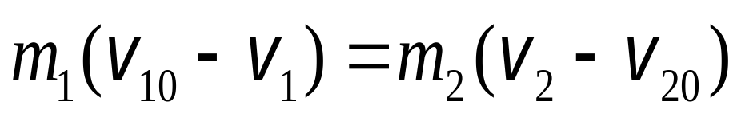
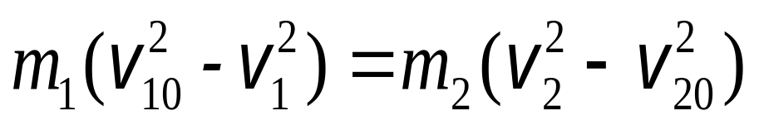
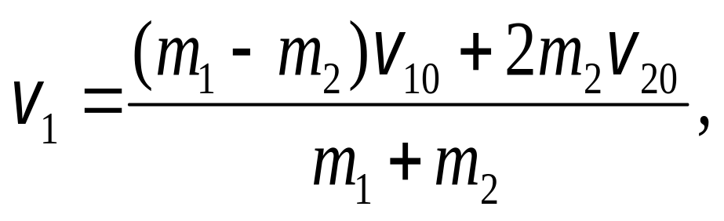
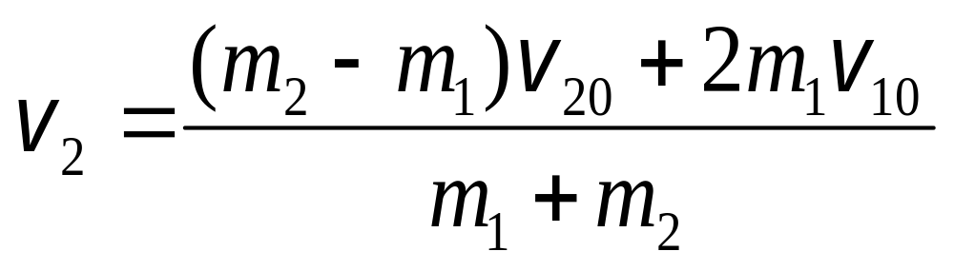
碰前
碰后
解得

Slide 8
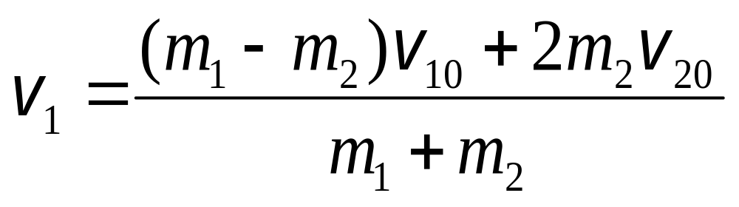
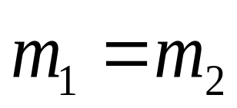
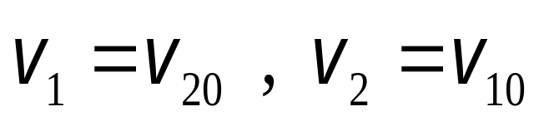
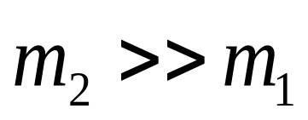
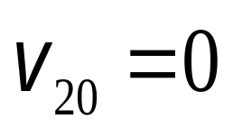
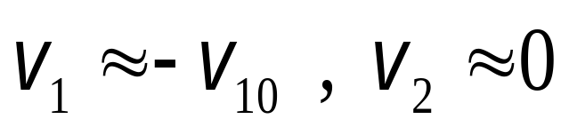
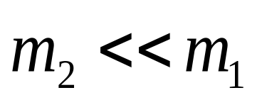
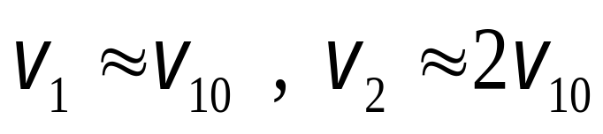
碰前
碰后
讨 论
（1）若
则
（2）若
且
则
（3）若
且
则

